Slide 1

Universidad Politécnica de Tulancingo Ingeniería en Electrónica y telecomunicaciones seminario de proyectos PROyecto Docente: ARTURO NEGRETE MEDELLÍN
CUATRIMESTRE 9
MAYO- AGOSTO 2019
PRESENTADO POR :
LUNA ANIMAS IRIDIAN ARELY
GUARNERO AVILES GUADALUPE MANUEL

Slide 2
planteamiento
¿Porque están difícil conseguir un lugar para estacionar?
El incremento de adquisición de vehículos en México ha provocado un problema de problemas vehiculares.
Solución: En controlar el flujo vehicular dentro de un estacionamiento y solucionara la pérdida de tiempo de los conductores.
¿Qué es lo que se sucede si no encuentras un lugar para estacionar?
El conductor al no encontrar un espacio esto genera estrés, mal humor, y pueden llegar a producir un accidente porque solo piensan en buscar un sitio en donde estacionarse.
La solución: Es realizar un estacionamiento automatizado que señale si hay un lugar disponible, donde el conductor no tendrá que perder su tiempo buscando un lugar para estacionarse

Slide 3
Objetivo
Poner a prueba nuestras capacidades y conocimientos para resolver un problema en un estacionamiento mediante la automatización, realizando un estacionamiento automatizado donde se pretende utilizar dispositivos electrónicos programables para poder controlar y saber cuantos espacios hay disponibles o si ya no se encuentra un lugar disponible.

Slide 4
Realización del estacionamiento
Será realizado por medio de un software que localice si un auto está o no presente en el espacio de estacionamiento. Para que sepan los conductores cuando hay lugares se pondrá una pantalla donde se mostrara si hay lugares solo o si está ocupado y no hay lugares para estacionarse.

Slide 5
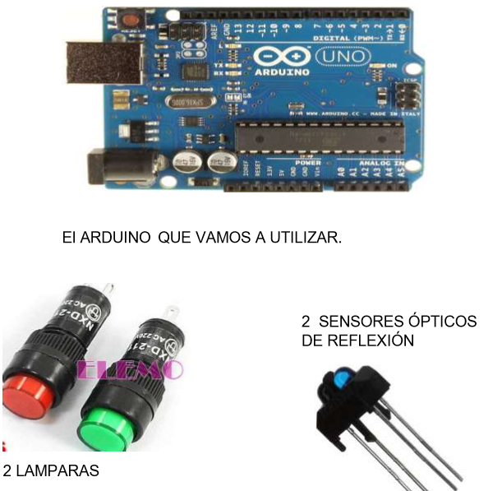
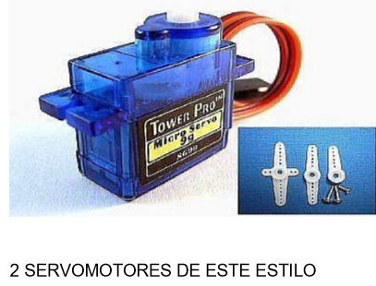
Recursos humanos
2 Sensores Ópticos De Reflexión.
1 Computadora.
2 Servomotores
1 Arduino
Cables
1 Lámpara Verde
1 Lámpara Rojo

Slide 6
ALCANCES
Hacer que el proyecto funcione correctamente para demostrar a toda la sociedad que un proyecto de este tipo es de gran ayuda para el problema de estacionarse, y también para que puedan observar que con este tipo de sistemas te podrás ahorrar mucho tiempo que pierdes buscando un lugar para estacionar su automóvil, para que en un futuro puedan implementarlo.
LIMITACIONES
- No saber programar el arduino.
- Contar con el dinero suficiente para realizar el proyecto.
- Contar con el tiempo suficiente.

Slide 7
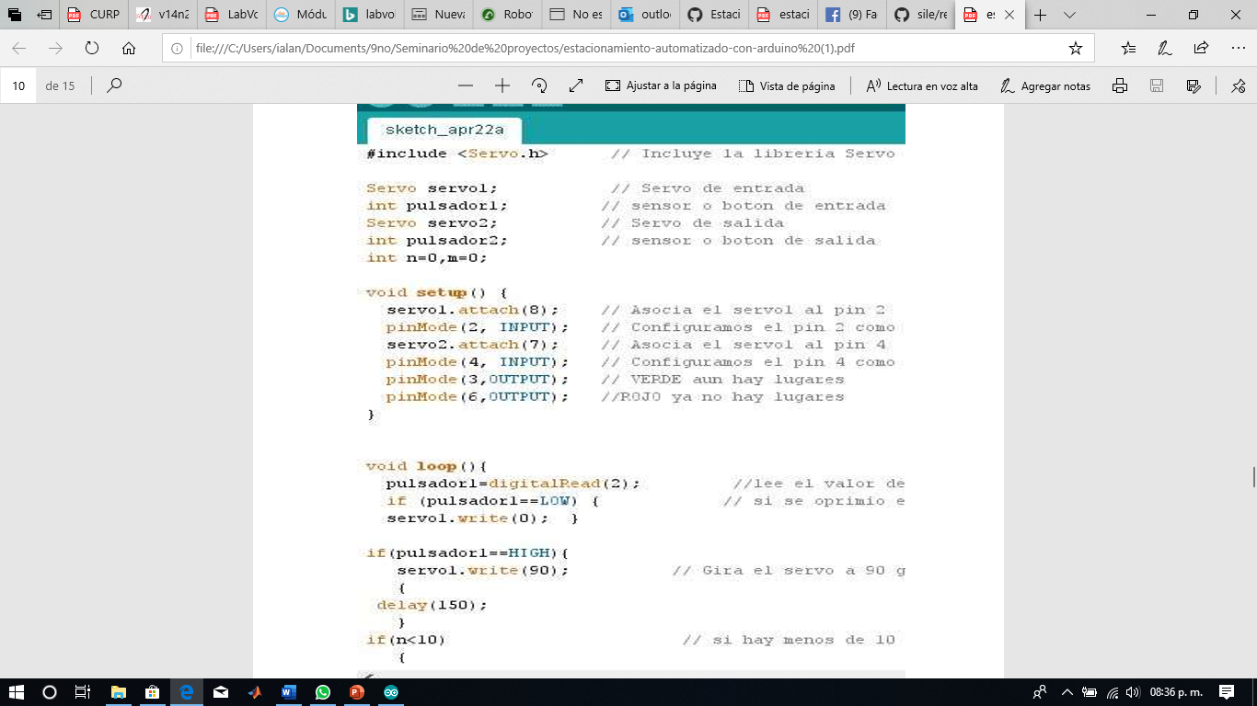
Parte iniciación de código

